Slide 1
ПУТЕВОДИТЕЛЬ КЛИЕНТА ПАО «ВМТП»

Slide 2
Дорогие Клиенты!
Мы рады, что вы присоединились к нашей команде и надеемся на плодотворное сотрудничество.
Для того, что бы наше взаимодействие было наиболее эффективным и удобным, мы подготовили для Вас путеводитель по договору страхования с контактами сотрудников, которые будут сопровождать вас на протяжении всего срока страхования.
.
Желаем вам успехов и будем рады оказать поддержку в нужную минуту!

Slide 3
Страховой Дом ВСК сегодня
История
Надежность
28 лет успешной работы со дня основания Страхового Дома ВСК 11 февраля 1992 года
Рейтинг ruAA по версии агентства «Эксперт РА», АА(RU) — по версии АКРА
Опыт
Устойчивость
Более 200 решений для страхования частных и корпоративных клиентов
Международный рейтинг финансовой устойчивости Fitch на уровне «BB»
Доверие
Качество
На сегодняшний день более 30 млн человек и 500 тысяч организаций воспользовались продуктами и услугами ВСК
Сертификат высокого уровня системы менеджмента качества по стандарту ГОСТ Р ИСО 9001-2015 (ISO 9001:2015)
Лидерство
Признание
Ведущие позиции на рынке страхования и стабильная динамика роста доли рынка
Благодарности коллективу компании от Президента России в 2002, 2007 и 2017 гг.
Масштаб
Заслуги
Более 500 офисов во всех субъектах Российской Федерации
Трижды лауреат Национального конкурса «Компания года» в номинации «Страховая компания»

Slide 4
Наши клиенты
Министерство транспорта Российской Федерации
НАУЧНО-ПРОИЗВОДСТВЕННОЕ ОБЪЕДИНЕНИЕ им. С.А. ЛАВОЧКИНА
Министерство обороны Российской Федерации

Slide 5
Достижения и награды
Национальный рейтинг финансовой надежности ruAA
Оценка «Знак качества» наивысшего уровня
Международный рейтинг финансовой устойчивости «ВВ»
Рейтинг привлекательности работодателя A.hr
«Очень высокий рейтинг привлекательности работодателя»
Рейтинг финансовой надежности AA(RU)
Рейтинг социальной ответственности A3.ESG «Высокий уровень социальной ответственности»
Премия «Финансовая элита России», номинация «Надежность» (2018 г.), номинация «Гран-при: страховая компания года» (2019 г.)
Премия «Права потребителей и качество обслуживания», номинация «Урегулирование страховых событий»
Премия FINAWARD, номинация «Лучшее технологическое внедрение в страховой компании»
Национальная премия
«Компания года», номинация
«Страховая компания»
Единственная российская компания — финалист международного конкурса The Digital Insurer Innovation Awards 2019
Премия «Время инноваций», номинация «Сервисное решение года»

Slide 6
Информация по Вашему договору ДМС
Ваш период обращения по договору ДМС с: 08.07.2021 г. по 07.07.2022 г. Стоимость программ медицинского страхования не меняется
Прикрепление-открепление сотрудников осуществляется в течении 7 дней после поучения запроса в СК.
Обращение Застрахованного в клинику по паспорту или документу удостоверяющему личность
В нестандартных случаях согласование услуги производится через пульт, врача-куратора, либо клиентского менеджера (контакты далее) и гарантийное письмо от страховой компании в лечебное учреждение.
Оформить индивидуальный договор-полис по другим продуктам ДМС и другим видам страхования
Застраховать родственников по тарифам в рамках действия корпоративного договора

Slide 7
Что значит Страховой случай
Страховой случай - обращение застрахованного лица к Страховщику или в медицинскую организацию в связи с развитием в период действия договора страхования следующих состояний
Острое заболевание (состояние)
Травмы, ожоги, отморожения, отравления
Обострение хронического заболевания
*За исключением заболеваний не входящих в программу страхования

Slide 8
Объём медицинских услуг по договору
Стоматологическая помощь
Программа страхования предусматривает выполнение необходимых диагностических, терапевтических, хирургических, ортопедических, пародонтологических и других вмешательств, направленных на лечение заболеваний зубов, заболеваний пародонта, вторичной адентии, заболеваний слизистой оболочки полости рта, травматических повреждений мягких тканей полости рта. (Подготовка к протезированию, протезирование, ортодонтия, только в результате несчастного случая).
Амбулаторная помощь Первичная медико-санитарная помощь в амбулаторных условиях.
Помощь на дому Владивосток (20 км от границ города при наличии возможности).
Скорая помощь |  | Стационарная помощь
Владивосток (в пределах границ города при наличии возможности) |  | Программа стационарного лечения включает экстренную и плановую госпитализацию (размещение в специализированном отделении по профилю заболевания в 1-2 местной палате).

Slide 9
Дополнительное покрытие
В связи с ухудшением эпидемиологической обстановки и обновлением порядка организации амбулаторной медицинской помощи пациентам с ОРВИ, гриппом, COVID-19, сообщаем о расширении страхового покрытия и включении новых опций по Вашему ДМС.
Опции, которые будут покрываться вашим полисом по ДМС (при наличии возможности проведения данных манипуляций и отсутствии ограничений со стороны клиник по программе страхования и изменении регламентов оказания помощи местными органами здравоохранения):
Проведение экспресс-теста на грипп в амбулаторных условиях и на дому (при наличии медицинских показаний) | ПЦР диагностика COVID-19 в амбулаторных условиях до постановки диагноза COVID-19 (при наличии медицинских показаний) | Компьютерная томография легких (или рентгенография) в амбулаторных условиях до постановки диагноза COVID-19 (при наличии медицинских показаний)

Slide 10
Служба по организации медицинской помощи от ВСК
По каким вопросам вы можете обратиться, если необходимо:
Вызвать скорую помощь или врача на дом
Согласовать плановую госпитализацию
Вас отказались принять в клинике
Вам отказывают в назначенных услугах по программе
Вы в другом городе и вам нужна медицинская помощь
Медицинское сопровождение застрахованных 24 часа в сутки, 7 дней в неделю, 365 дней в году
При нахождении на территории РФ бесплатные федеральные номера:
8 800 775-14-41
8 800 200-14-41
дополнительная линия для Москвы и Санкт- Петербурга: +7 495 785-10-57

Slide 11
Получение медицинской помощи
Для решения сложных вопросов, можете обратиться к вашему врачу-куратору
Врач-куратор по медицинским вопросам:
Черных Наталья Сергеевна
8 800 775-14-41
NChernykh@VSK.RU

Slide 12
Сроки решения медицинских вопросов
Амбулаторная помощь в клиниках в случае острых заболеваний
Плановая амбулаторная помощь
Плановая стационарная помощь
Согласование услуг для застрахованных,
организация экстренной помощи
В день обращения
В течении 1–5 рабочих дней*
В течении 3–5 рабочих дней*
ONLINE
*Сроки могут быть скорректированы в случае необходимости получения от клиники дополнительных медицинских документов

Slide 13
Больше, чем ДМС. Дополнительные услуги
Консультации в ведущих научных центрах г. Москвы
Второе медицинское мнение иностранного врача-специалиста
Круглосуточный бесплатный федеральный номер
8 800 775 14 41
Медицинский навигатор по лекарственным средствам
Психологическая помощь сотрудникам
Юридическая поддержка
Онкозащита
Телемедицина

Slide 14
Больше, чем ДМС. Психологическая помощь сотрудникам
Вопросы связанные с работой (вопросы карьеры, трудности в коллективе);
Семейные /супружеские и детско-родительские отношения;
Личный кризис (переживание потери близкого, утраты смысла жизни);
Совладение с физическим состоянием (хронические / критические заболевания, боли, зависимости);
Общение (конфликты, неуверенность, одиночество);
Взаимоотношения мужчины и женщины (переживание ревности, измены, разрыва);
Личное развитие (самоопределение, самопознание, духовная жизнь)
Неограниченное количество консультаций квалифицированного психолога
Длительность до 60 минут/В течение 24 часов с момента обращения/ Ежедневно с 8-00 до 22-00

Slide 15
Психологическая помощь сотрудникам. Как воспользоваться сервисом
1
Застрахованный обращается на единый номер ВСК 8 800 775 14 41
После регистрации застрахованный получит смс с параметрами доступа и уведомление о записи на первичную консультацию.
Застрахованный получает доступ к «витрине» специалистов и впоследствии может самостоятельно записываться на консультации.
На платформе есть описание каждого специалиста с указанием образования и уровня квалификации, а также спектра вопросов, с которыми он работает.
У каждого специалиста есть свое расписание. После выбора специалиста можно назначить консультацию на определенный день/время.
2
Специалист колл-центра ВСК уточнит пожелания и передаст заявку нашему партнеру «Понимаю»
3
Администратор партнера свяжется с застрахованным по заявке и зарегистрирует на платформе обслуживания

Slide 16
Больше, чем ДМС. Телемедицина
Медицинская помощь в вашем телефоне 24 часа, 7дней в неделю;
В рабочие дни, с 9:00 по 18:00, без ограничений по количеству, доступны
консультации следующих специалистов:
Данные о вызовах, истории болезней, результаты анализов и обследований хранятся в удобной медицинской карточке
кардиолог
диетолог
гинеколог
гастроэнтеролог
отоларинголог
офтальмолог
невролог
Круглосуточно, 7 дней в неделю, без ограничений по количеству, доступны
консультации следующих специалистов:
терапевт
педиатр

Slide 17
Больше, чем ДМС. Телемедицина. Как воспользоваться сервисом
8-800-550-69-79
С помощью телефона
Звоните по номеру 8-800-550-69-79
Называете ваше ФИО, дату рождения, номер приобретен- ного полиса
После заполнения данных сотрудником Вы зарегистрированы в системе
Выберите необходимого врача и получите консультацию
С помощью интернет браузера
Открываете сайт telemed.drclinics.ru
В правом верхнем углу нажимаете «зарегистрироваться»
В поле регистрации вводите данные: номер телефона, электронную почту, пароль
После заполнения данных нажимаете кнопку «зарегистрироваться»
Выберите удобный способ связи (телефон, видео, чат) и получите консультацию
С помощью мобильного приложения
Скачиваете мобильное приложение «Доктор рядом» в AppStore или Google Play
Нажимаете «зарегистрироваться»
В поле регистрации вводите данные: номер телефона, электронную почту, пароль
После заполнения данных нажимаете кнопку «зарегистрироваться»
Выберите врача и удобный способ связи для консультации
1
1
1
2
2
2
3
3
3
4
4
4
5
По этому номеру Вы можете обратиться по всем вопросам
5

Slide 18
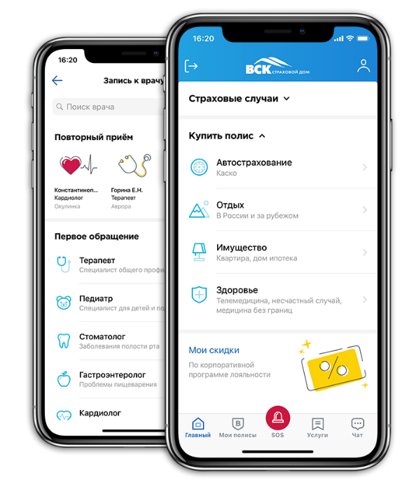
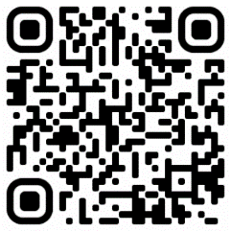
Мобильное приложение «ВСК страхование»
Удобный способ получения актуальной информации по вашей программе ДМС и другим видам страхования
1
Скачайте мобильное приложение «ВСК страхование» в AppStore или Google play.
2
Введите номер мобильного телефона и специальный код из СМС
Введите индивидуальный код на скидку:
3
FESCO
Notes:
Сделать слайд как для кпл, добавить один слайд 18-22 из кпл

Slide 19
Функционал по ДМС в мобильном приложении
В разделе полис ДМС Застрахованному доступно:
Функционал Записи к врачу позволяет нашему Застрахованному:
Кнопка SOS позволяет связаться с ВСК в экстренных ситуациях:
Информация о № полиса и его сроке действия
Подробная программа страхования
Список клиник по программе
Описание сервисных опций: психологическая помощь, медицинский навигатор, второе медицинское мнение
Список рисков, в соответствии с программой: амбулаторно-поликлиническая помощь, стоматология, помощь на дому, скорая помощь, стационарная помощь
Запись к врачу
Выбрать врача из 15 специальностей
Выбрать клинику по списку или на карте
Описать жалобы на состояние здоровья
Выбрать удобное время посещения врача
Когда нужна медицинская помощь
Когда необходимо вызвать экстренные службы
При страховом случае по всем видам страхования
Notes:
переверстать

Slide 20
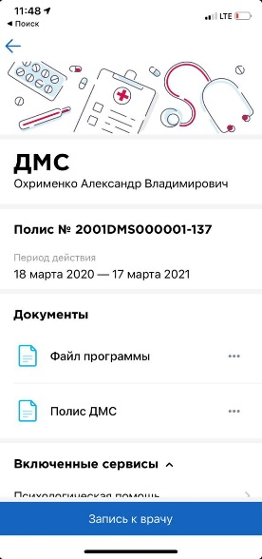
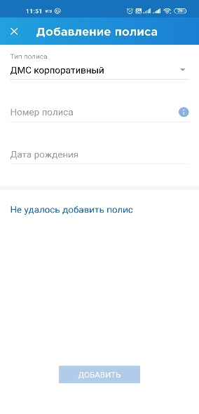
Активация полиса ДМС в мобильном приложении
Все Застрахованные по ДМС получают Электронные полисы
Для активации полиса ДМС необходимо внести:
номер полиса, указанную в Электронном полисе
дату рождения
Notes:
Заменить скрины
И в рамочку

Slide 21
Скидки по другим видам страхования
Ваши привилегии распространяются на родных и близких
+ КЭШБЭК 10% по карте МИР
-15%
+ до 35 % КАСКО при переходе из другой CК + дистанционное урегулирование
-30%
-30%
Несчастный случай
-30%
Телемедицина
-30%
Имущество
-30%
Антиклещ
-30%
Путешествия
Код на скидку: FESCO
Notes:
Сделать как

Slide 22
Куратор по вопросам мобильного приложения
По вопросам установки мобильного приложения и активации полиса, пожалуйста, обращайтесь к вашему куратору или по телефону колл-центра 8 (800) 775 15 75

Slide 23
Всегда с вами на связи!

